Slide 1

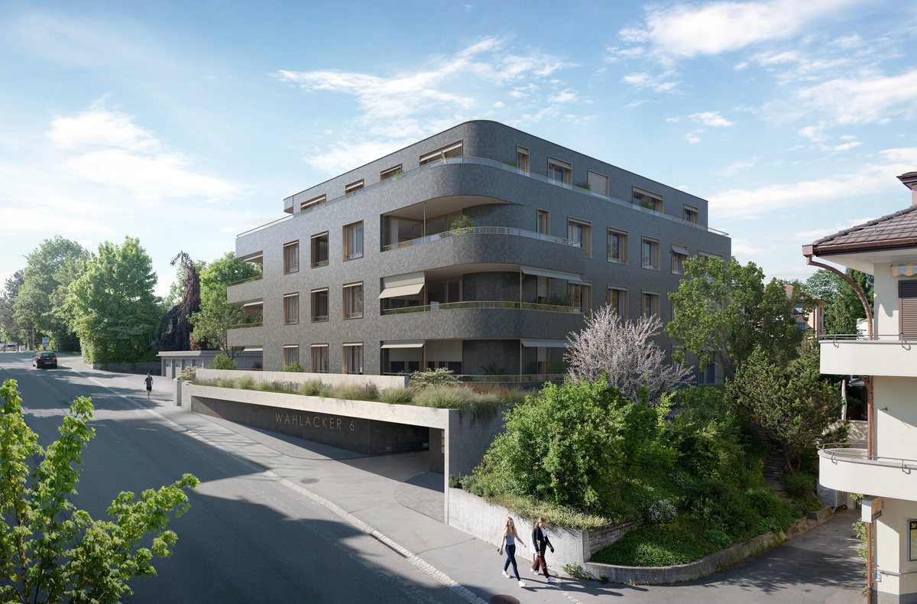
{{BILD_TITEL_1}}
{{BILD_TITEL_2}}
{{BILD_TITEL_4}}
u
{{BILD_TITEL_3}}
{{BILD_TITEL_5}}
{{BILD_TITEL_6}}
{{ENTWICKLER_NAME}}
{{PROJEKT_TITEL}}
{{ENTWICKLER_NAME}}
{{PROJEKT_TITEL}}
EIN PROJEKT DER
DESIGN-APARTMENTS. KFW-40 MIT QNG-PLUS
SMART HOME READY. KOMPAKTE GRUNDRISSE MIT HOHER EFFIZIENZ
MA Handelsunternehmen c/o Interpres GmbH
Lennéstraße 4, 39112 Magdeburg

Slide 2




{{BILD_KURZ_1}}
AUF
EINEN BLICK
{{ENTWICKLER_NAME}}
{{PROJEKT_TITEL}}
{{PROJEKT_TITEL}}
Gesamtwohnfläche
:
{{GESAMTWOHNFLAECHE}}
{{PROJEKT_UNTERTITEL}}
Wohnungsanzahl
:
{{ANZAHL_WE}}
Größe
:
{{GROESSE_VON}} - {{GROESSE_BIS}} m²
Zimmerzahl
:
{{ZIMMER_ANZAHL_MIN}} - {{ZIMMER_ANZAHL_MAX}}
{{PROJEKT_BESCHREIBUNG}}
KfW-40 „Klimafreundlicher Neubau" mit
dem Qualitätssiegel Nachhaltiges
Gebäude Plus (QNG-PLUS)
Sonder-Afa § 7b EStG
RELEVANZ
{{BILD_KURZ_3}}
{{TEXT_RELEVANZ}}
DESIGN
{{TEXT_DESIGN}}
Kapitalanleger profitieren von attraktiven Abschreibungsmöglichkeiten:
: 5% degressive AfA (nach §7 Abs.5a EStG)
: + 5% Sonderabschreibung gemäß §7b EStG für energetische Neubauten
: = 10% Abschreibung im ersten Jahr, ideal bei langfristiger Vermietung
FÖRDERUNG
{{TEXT_FOERDERUNG}}
TECH
{{TEXT_TECH}}
{{BILD_KURZ_2}}
{{BILD_KURZ_4}}
Besonderheiten:
{{BESONDERHEITEN_LISTE}}

